Slide 1
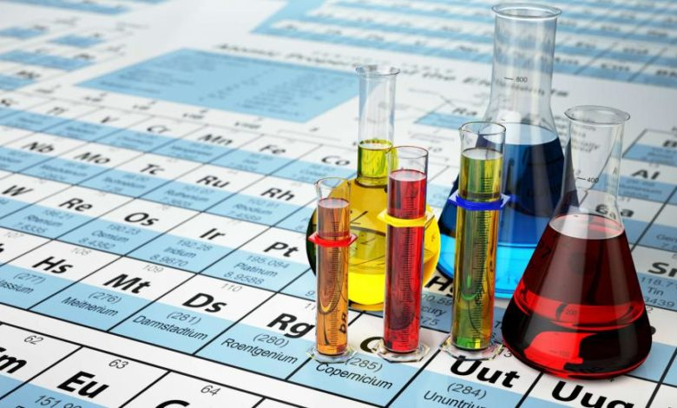
Подготовка аудитории ППЭ при проведении государственной итоговой аттестации по образовательным программам основного общего образования по химии в форме ОГЭ

Slide 2
1. Экзамен по химии проводится в кабинетах химии. При необходимости можно использовать другие кабинеты, отвечающие требованиям СанПиН к кабинетам химии.
Аудитория, выделяемая для проведения экзамена, оснащается оборудованием для проведения лабораторных работ:
– в кабинете должно быть установлено не менее двух раковин с подводкой воды: одна - в аудитории, другая - в лаборантском помещении. Рядом с умывальными раковинами должны быть мыло и полотенце;
– аудитория и лаборантское помещение должны быть обеспечены средствами пожаротушения: огнетушитель, кошма, песок;
– лаборантское помещение должно иметь мебель для организации работы лица, ответственного за подготовку аудитории, к проведению лабораторных работ (подготовки ученического эксперимента);
– лаборантское помещение должно быть обеспечено аптечкой скорой медицинской помощи, сейфом для хранения ядовитых веществ, шкафами для хранения реактивов и оборудования.

Slide 3
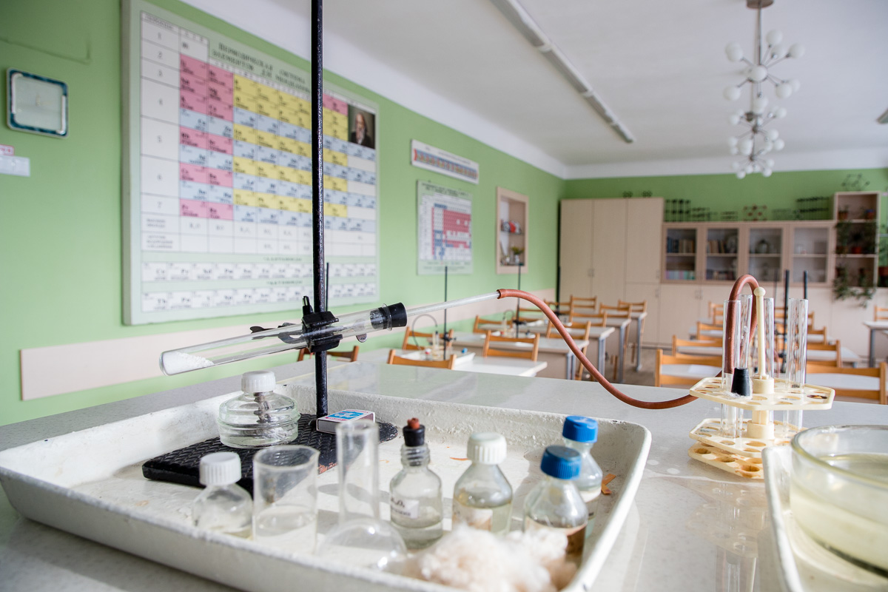
2. Подготовку аудитории к экзамену по химии осуществляет специалист, владеющий определенными умениями и навыками проведения лабораторных работ по химии (учитель химии или лаборант) (далее – ответственный за подготовку аудитории).
3. Ответственный за подготовку аудитории назначается руководителем образовательной организации, на базе которой организован ППЭ.

Slide 4
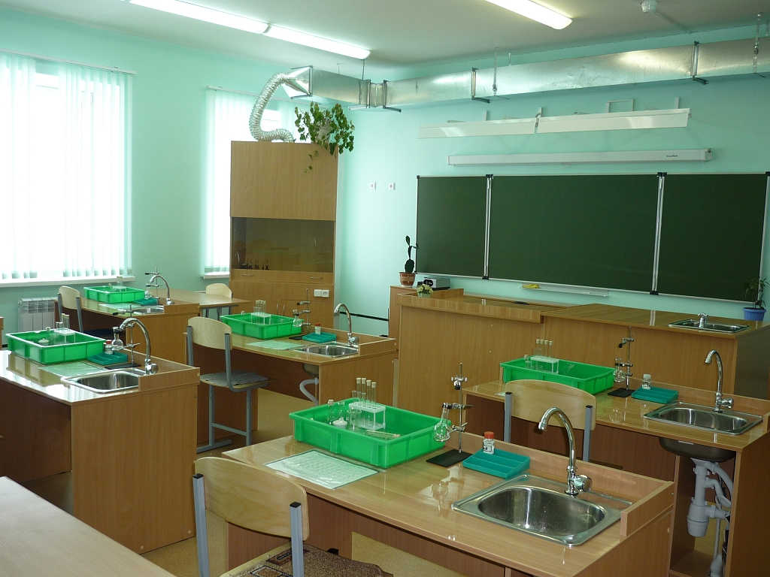
4. Ответственный за подготовку аудитории не позднее, чем за день до проведения экзамена формирует комплекты лабораторного оборудования и реактивов для выполнения лабораторной работы.
Не позднее чем за день до экзамена ответственный за подготовку аудитории получает перечень комплектов (список веществ), которые будут использоваться при проведении экзамена (номера необходимых комплектов сообщаются руководителю ППЭ, который организован базе данного ОУ, за три дня до проведения экзамена. Информирование обеспечивает муниципальный орган управления образованием, осуществляющий управление в сфере образования).

Slide 5
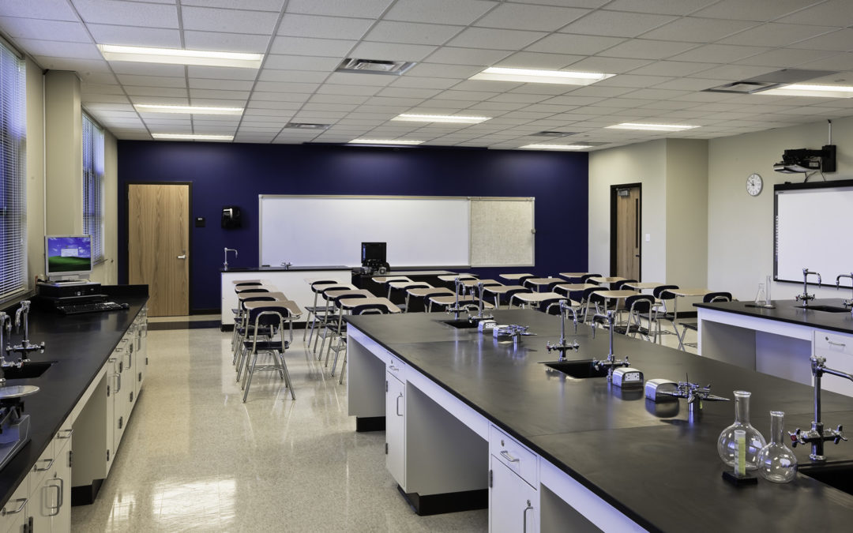
5. Ответственный за подготовку аудитории должен подготовить :
– комплект лабораторного оборудования, выдаваемый экзаменуемому для выполнения заданий экспериментальной части (по количеству участников ГИА-9 в аудитории);
– комплект реактивов, используемых для выполнения экспериментального задания (по количеству вариантов).
Кабинет химии

Slide 6
6. Для проведения экспериментальных заданий ответственный за подготовку аудитории должен подготовить емкости-склянки объемом 10-20 мл с твердыми веществами или растворами веществ.
На склянках должны быть наклеены этикетки с формулами веществ.
7. Каждый комплект оборудования и реактивов должен быть помещён в отдельный лоток и подписан (указан № комплекта реактивов).
8. Состав комплектов лабораторного оборудования и реактивов приведен в Перечне комплектов оборудования и реактивов, используемых для выполнения экспериментальных заданий, для проведения государственной итоговой аттестации по образовательным программам основного общего образования по химии (Приложение 1).
9. Подготовленные оборудование и реактивы располагаются в лаборантском помещении.

Slide 7
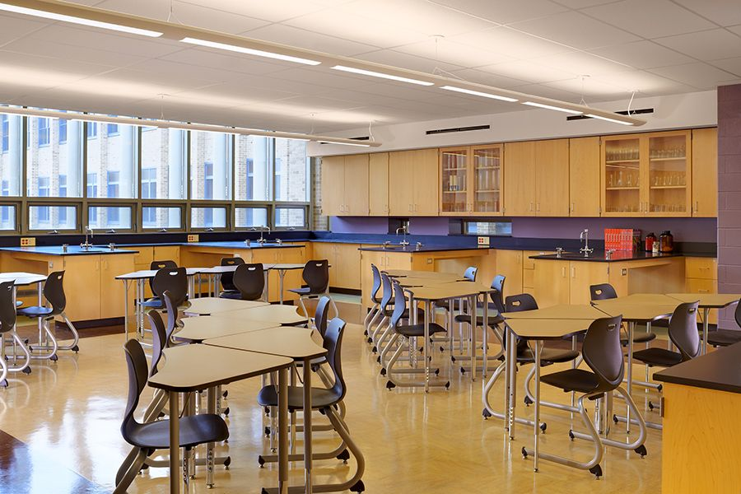
Для выполнения химического эксперимента каждому участнику экзамена по химии предлагается индивидуальный комплект, состоящий из набора оборудования и реактивов.
Набор оборудования, входящего в индивидуальный комплект участника ОГЭ по химии, для всех участников одинаков.

Slide 8
Комплект оборудования, выдаваемый экзаменуемому для выполнения заданий экспериментальной части
№ | Оборудование | Количество из расчёта на один комплект
1 | Пробирка малая (10 мл) | 3
2 | Штатив (подставка для пробирок) на 10 гнезд | 1
3 | Склянки для хранения реактивов (10-50 мл) | 6
4 | Шпатель (ложечка для отбора сухих веществ) | 1
5 | Раздаточный лоток | 1
Если в данном варианте предполагается использование индикатора, то он выдается в отдельной склянке № 7.

Slide 9
Комплекты реактивов, используемых для выполнения экспериментальных заданий ОГЭ по химии
Комплект 1 | Комплект 2 | Комплект 3 | Комплект 4
1. Раствор аммиака 2. Соляная кислота 3. Серная кислота 4. Гидроксид натрия/калия 5. Хлорид алюминия 6. Хлорид аммония 7. Хлорид магния 8. Сульфат алюминия 9. Сульфат цинка 10. Фосфат калия/натрия 11. Нитрат серебра 12. Железо 13. Индикаторы (фенолфталеин, метилоранж, лакмус) | 1. Пероксид водорода 2. Соляная кислота 3. Серная кислота 4. Гидроксид натрия/калия 5. Хлорид бария 6. Хлорид алюминия 7. Хлорид кальция 8. Сульфат железа(II) 9. Карбонат натрия/калия 10. Нитрат серебра 11. Оксид меди(II) 12. Оксид алюминия 13. Индикаторы (фенолфталеин, метилоранж, лакмус) | 1. Соляная кислота 2. Серная кислота 3. Гидроксид натрия/калия 4. Хлорид бария 5. Нитрат кальция 6. Карбонат натрия/калия 7. Фосфат натрия/калия 8. Оксид кремния 9. Оксид меди(II) 10. Сульфат меди(II) 11. Железо 12. Медь 13. Индикаторы (фенолфталеин, метилоранж, лакмус) | 1. Соляная кислота 2. Серная кислота 3. Гидроксид натрия/калия 4. Карбонат натрия/калия 5. Нитрат серебра 6. Нитрат натрия/калия 7. Хлорид кальция 8. Хлорид бария 9. Сульфат железа(II) 10. Фосфат калия/натрия 11. Хлорид железа(III) 12. Пероксид водорода 13. Индикаторы (фенолфталеин, метилоранж, лакмус)

Slide 10
Комплекты реактивов, используемых для выполнения экспериментальных заданий ОГЭ по химии
Комплект 5 | Комплект 6 | Комплект 7 | Комплект 8
1. Соляная кислота 2. Серная кислота 3. Гидроксид натрия/калия 4. Сульфат меди(II) 5. Сульфат магния 6. Хлорид меди(II) 7. Хлорид магния 8. Нитрат серебра 9. Хлорид бария 10. Карбонат натрия/калия 11. Цинк 12. Оксид алюминия 13. Индикаторы (фенолфталеин, метилоранж, лакмус) | 1. Соляная кислота 2. Серная кислота 3. Гидроксид натрия/калия 4. Хлорид железа(III) 5. Сульфат алюминия 6. Сульфат цинка 7. Хлорид лития 8. Фосфат натрия/калия 9. Нитрат серебра 10. Нитрат бария 11. Алюминий 12. Медь 13. Индикаторы (фенолфталеин, метилоранж, лакмус) | 1. Соляная кислота 2. Серная кислота 3. Гидроксид натрия/калия 4. Сульфат аммония 5. Бромид натрия/ калия 6. Иодид натрия/калия 7. Фосфат натрия/калия 8. Хлорид лития 9. Нитрат серебра 10. Нитрат натрия/калия 11. Хлорид бария 12. Сульфат натрия/калия 13. Индикаторы (метилоранж, лакмус, фенолфталеин) | 1. Соляная кислота 2. Серная кислота 3. Гидроксид натрия/калия 4. Гидроксид кальция 5. Гидрокарбонат натрия 6. Хлорид кальция 7. Нитрат серебра 8. Нитрат бария 9. Хлорид аммония 10. Хлорид натрия/калия 11. Оксид магния 12. Хлорид меди(II) 13. Индикаторы (метилоранж, лакмус, фенолфталеин)

Slide 11
Примечания
Для приготовления растворов, включенных в каждый из восьми комплектов, применяется дистиллированная вода.
Наличие слеш-черты в комплектах реактивов и в общем перечне веществ указывает на взаимозаменяемость данных реактивов при выполнении задания.
Надписи на склянках с веществами, выдаваемых экзаменуемому для проведения реакций, должны полностью соответствовать перечню реактивов, который указан в условии задания.

Slide 12
Общий перечень веществ, используемых для составления комплектов реактивов
№ | Вещества | В каком виде включаются в комплекты
1 | Алюминий | Гранулы
2 | Железо | Стружка
3 | Цинк | Гранулы
4 | Медь | Проволока
5 | Оксид меди(II) | Порошок
6 | Оксид магния | Порошок
7 | Оксид алюминия | Порошок
8 | Оксид кремния | Порошок

Slide 13
№ | Вещества | В каком виде включаются в комплекты
9 | Соляная кислота | Разбавленный раствор
10 | Серная кислота | Разбавленный раствор
11 | Гидроксид натрия/гидроксид калия | Раствор 10-15%
12 | Гидроксид кальция | Раствор 10-15%
13 | Хлорид натрия/ хлорид калия | Раствор 5-10%
14 | Хлорид лития | Раствор 5-10%
15 | Хлорид кальция/хлорид магния | Раствор 5-10%
16 | Хлорид меди(II) | Раствор 5-10%
17 | Хлорид алюминия | Раствор 5-10%
18 | Хлорид железа(III) | Раствор 5-10%
19 | Хлорид аммония | Раствор 5-10%
20 | Хлорид бария | Раствор (не более 5%)

Slide 14
№ | Вещества | В каком виде включаются в комплекты
21 | Сульфат натрия/ сульфат калия | Раствор 5-10%
22 | Сульфат магния | Раствор 5-10%
23 | Сульфат меди(II) | Раствор 5-10%
24 | Сульфат железа(II) | Раствор 5-10%
25 | Сульфат цинка | Раствор 5-10%
26 | Сульфат алюминия | Раствор 5-10%
27 | Сульфат аммония | Раствор 5-10%
28 | Нитрат натрия / нитрат калия | Раствор 5-10%
29 | Карбонат натрия/ карбонат калия | Раствор 5-10%
30 | Гидрокарбонат натрия/ гидрокарбонат калия | Раствор 5-10%

Slide 15
№ | Вещества | В каком виде включаются в комплекты
31 | Фосфат натрия/ фосфат калия | Раствор 5-10%
32 | Бромид натрия/ бромид калия | Раствор 5-10%
33 | Иодид натрия/ иодид калия | Раствор 5-10%
34 | Нитрат бария | Раствор (не более 5%)
35 | Нитрат кальция | Раствор 5-10%
36 | Нитрат серебра | Раствор 5-10%
37 | Аммиак | Раствор 5-10%
38 | Пероксид водорода | Раствор 3-5%
39 | Индикаторы (метилоранж, лакмус, фенолфталеин) | Растворы, бумага
40 | Дистиллированная вода

Slide 16
Минимальный набор оборудования в ППЭ, необходимый для подготовки комплектов реактивов, используемых при проведении химического эксперимента
№ | Оборудование | Количество из расчета на одну аудиторию
1 | Весы лабораторные электронные до 200 г | 1
2 | Спиртовка лабораторная | 1
3 | Воронка коническая | 1
4 | Стеклянная палочка | 1
5 | Пробирка ПХ-14 | 10
6 | Стакан высокий с носиком ВН-50 с меткой | 2
7 | Цилиндр измерительный 2-50-2 | 1

Slide 17
№ | Оборудование | Количество из расчета на одну аудиторию
8 | Штатив (подставка) для пробирок на 10 гнёзд | 1
9 | Держатель для пробирок | 1
10 | Шпатель (ложечка для забора веществ) | 2
11 | Раздаточный лоток | 1
12 | Набор флаконов для хранения растворов и реактивов | 15 комплектов по 6 штук
13 | Цилиндр измерительный с носиком 1-500 | 2
14 | Стакан высокий 500 мл | 3
15 | Набор ершей для мытья посуды | 3
16 | Халат | 2

Slide 18
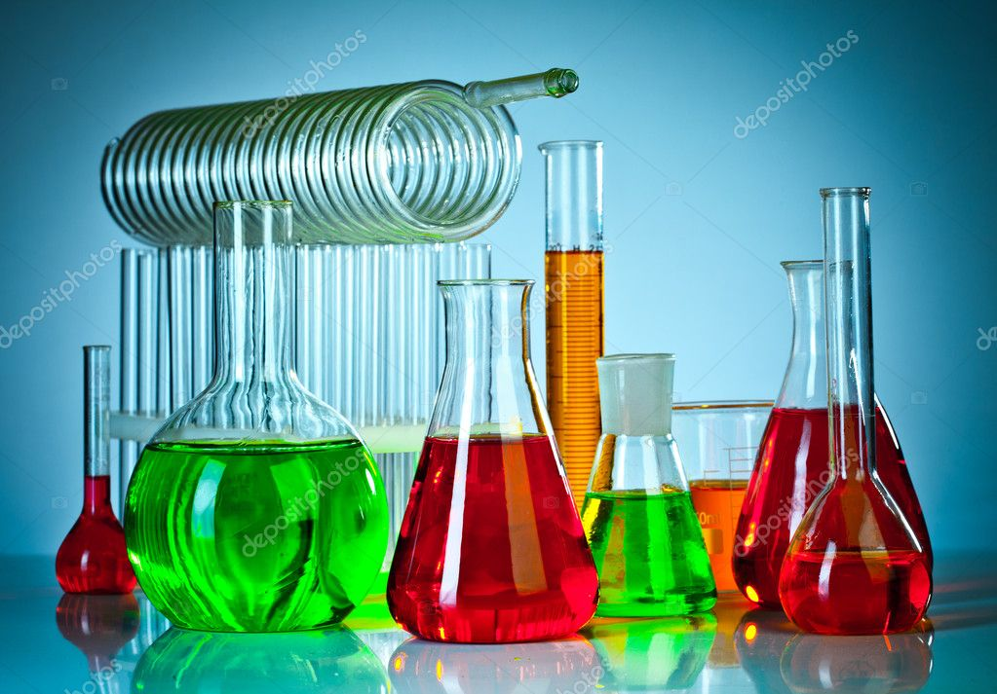
№ | Оборудование | Количество из расчета на одну аудиторию
17 | Резиновые перчатки | 2
18 | Защитные очки | 1
19 | Спирт этиловый | 20 мл на одну спиртовку (на 1 раз)
20 | Бумага фильтровальная | 1 на один раз
21 | Комплект(ы) реактивов (таблицы)
При проведении ОГЭ в 2022 г. задания, требующие проведение химических экспериментов с использованием участниками экзамена спиртовки и/или вытяжного шкафа, не будут включены в контрольные измерительные материалы.

Slide 19
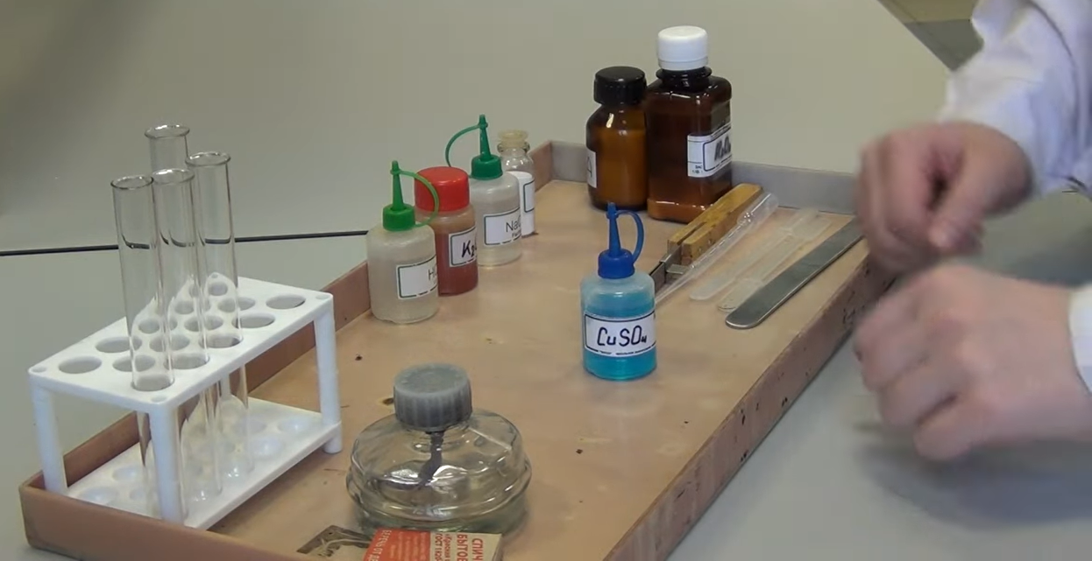

Slide 21
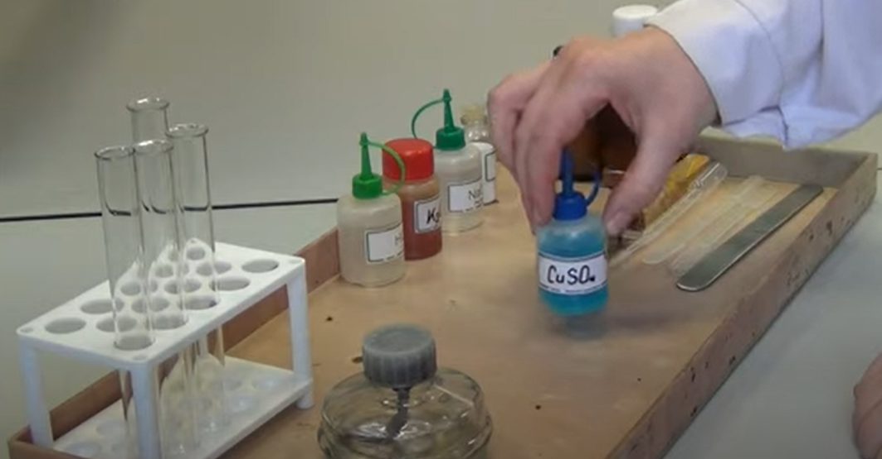

Slide 22
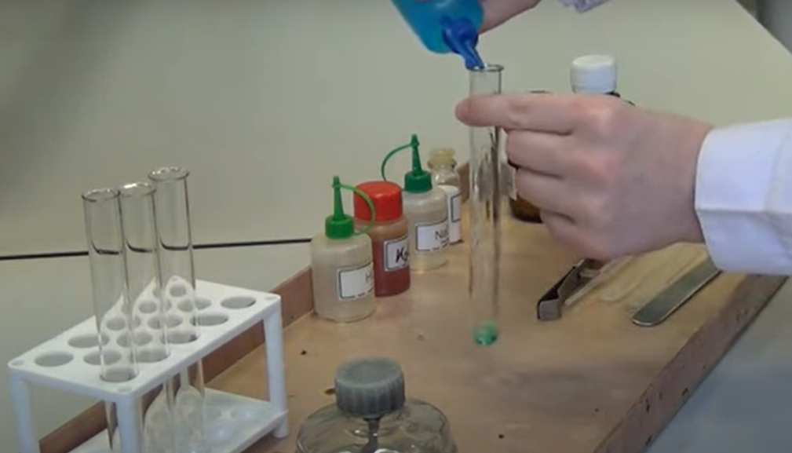

Slide 24
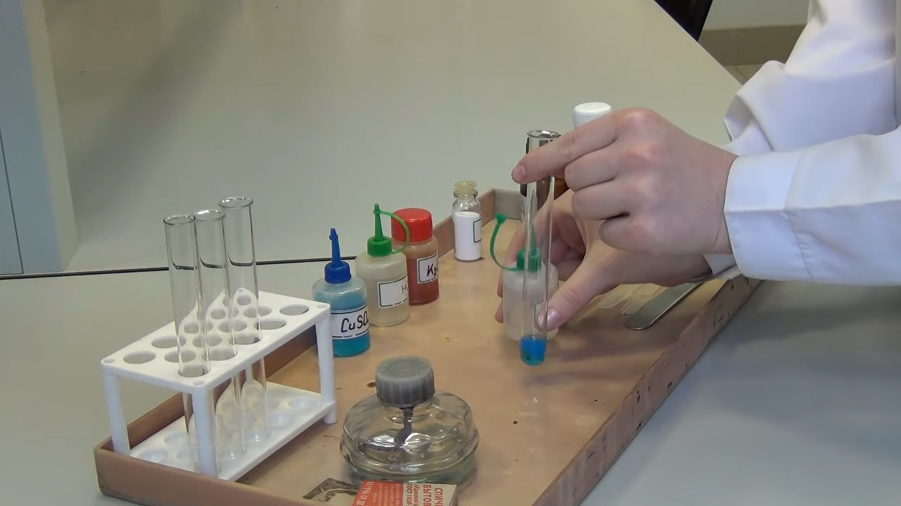

Slide 26
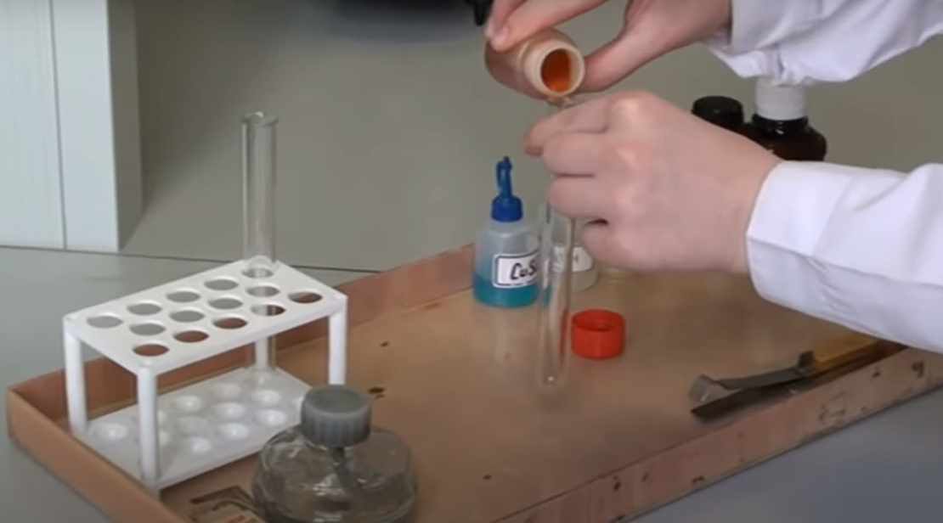

Slide 27
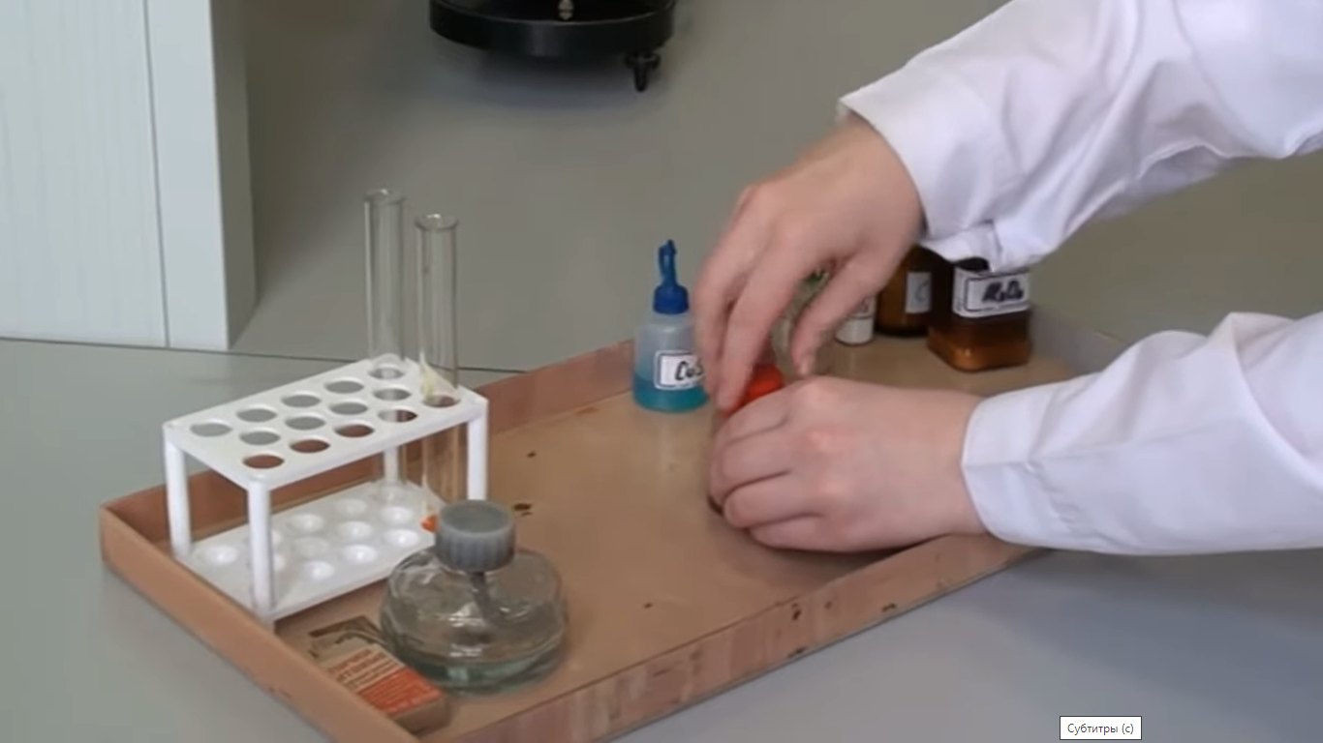

Slide 29
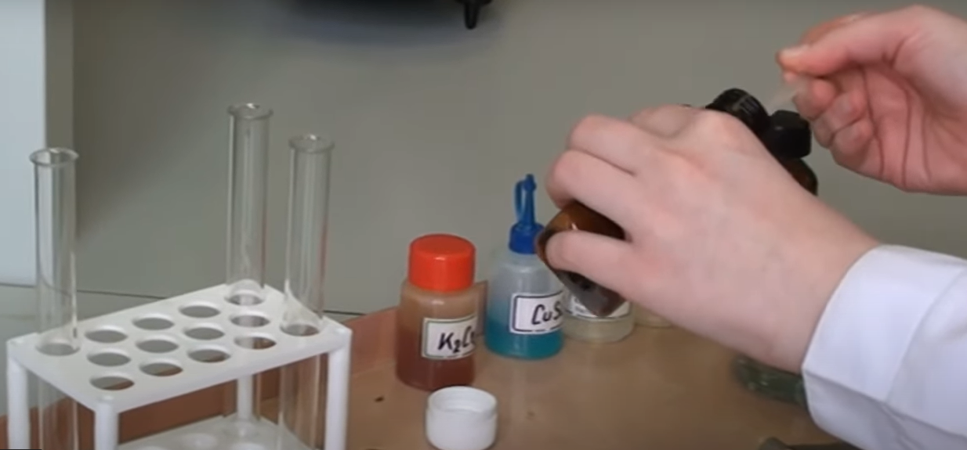

Slide 30
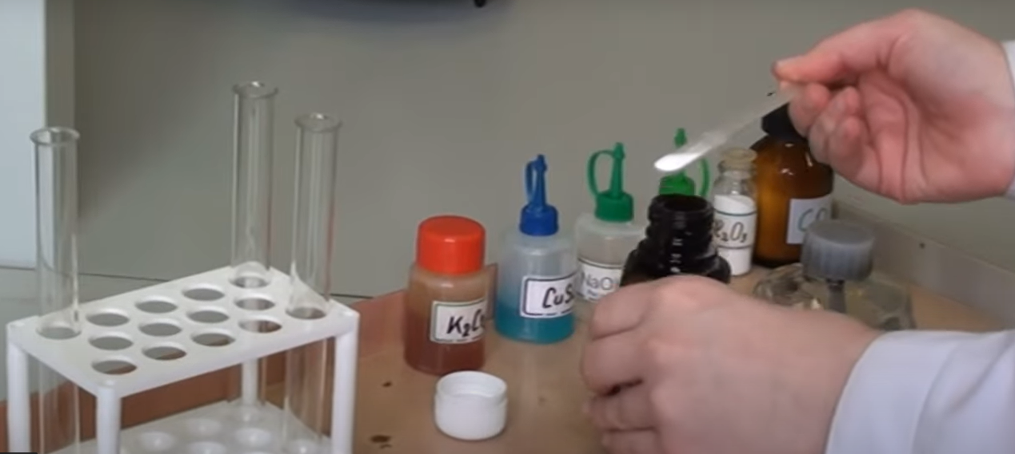

Slide 31
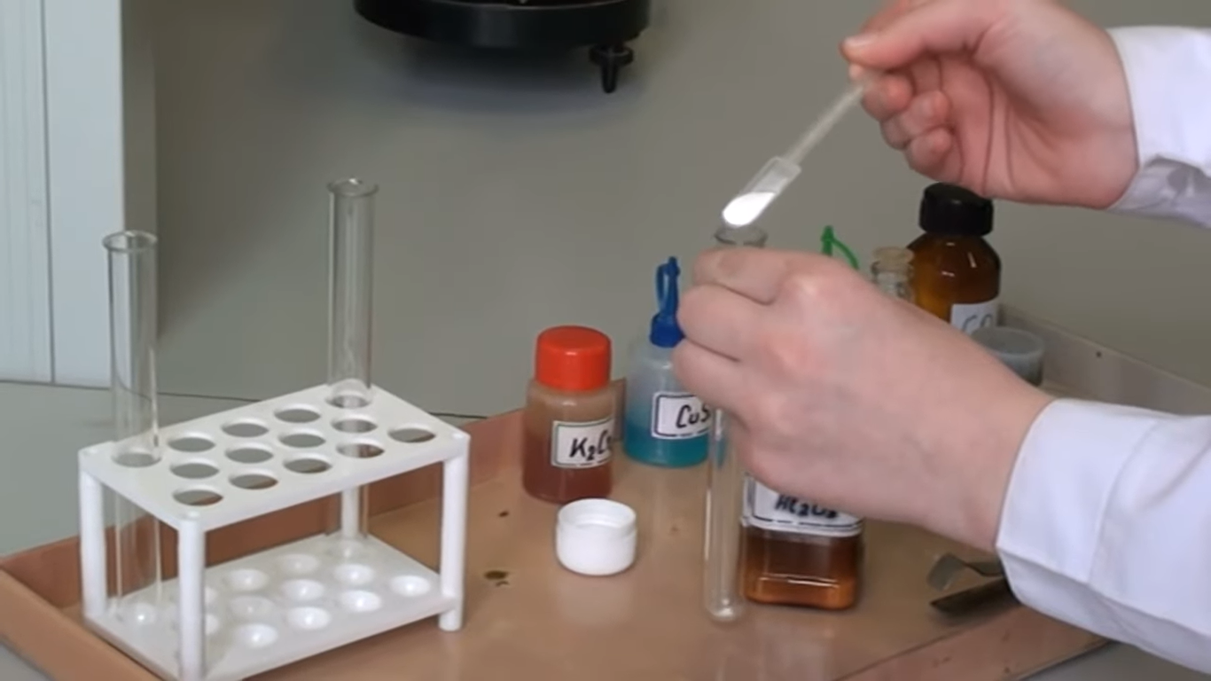

Slide 32
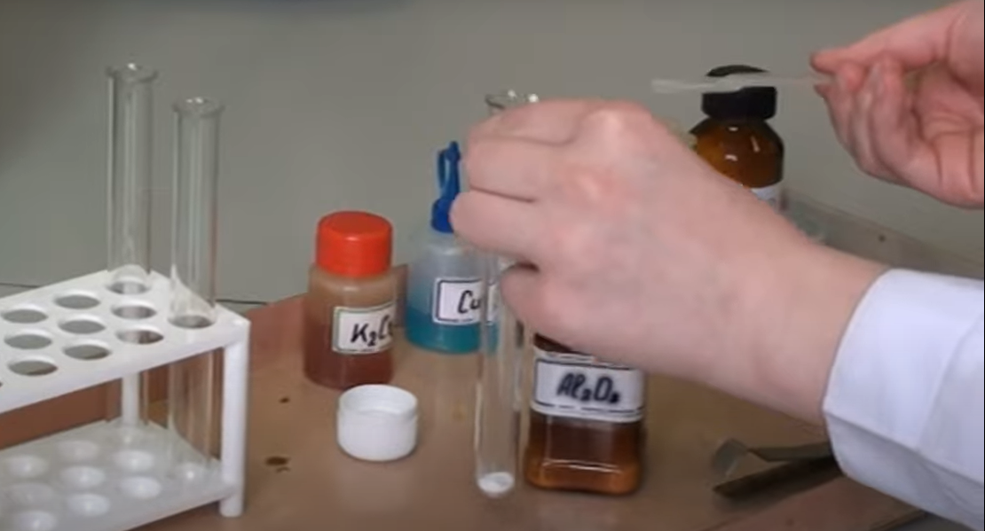

Slide 33
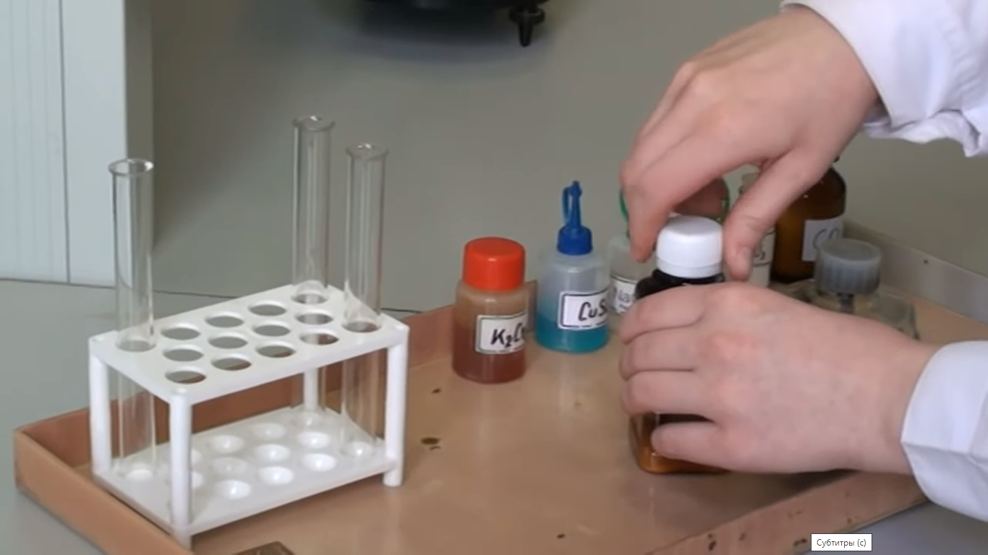

Slide 35
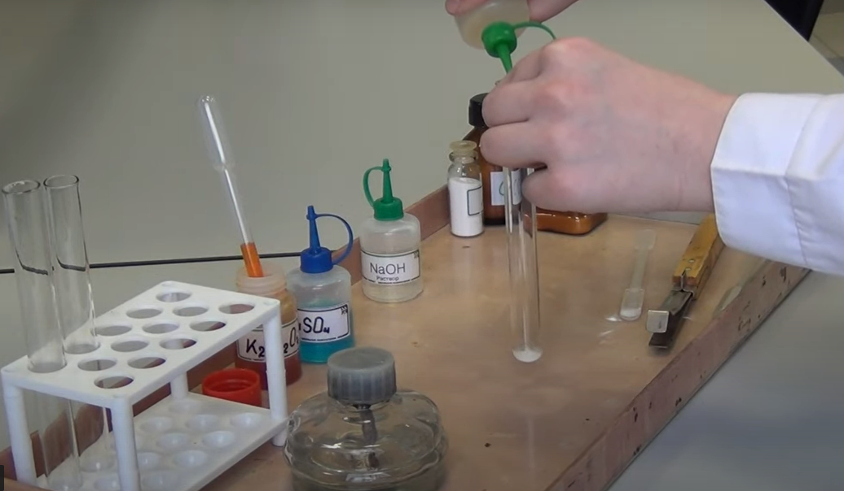

Slide 36
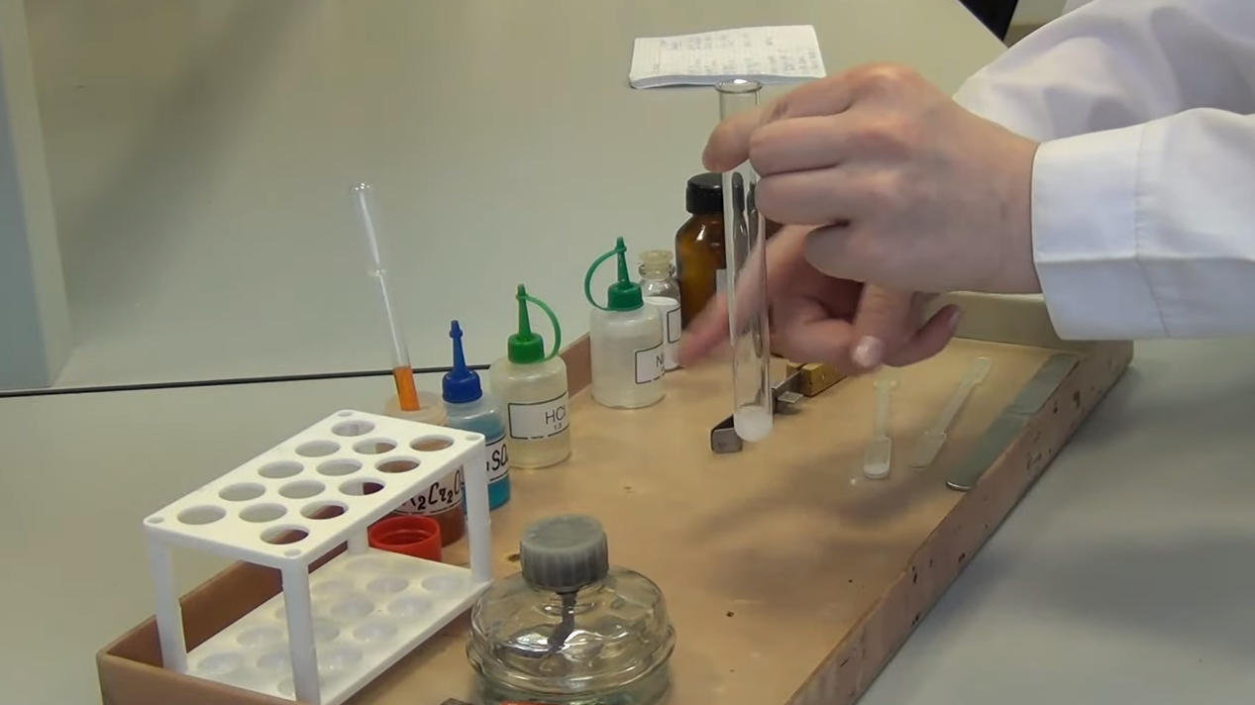

Slide 37
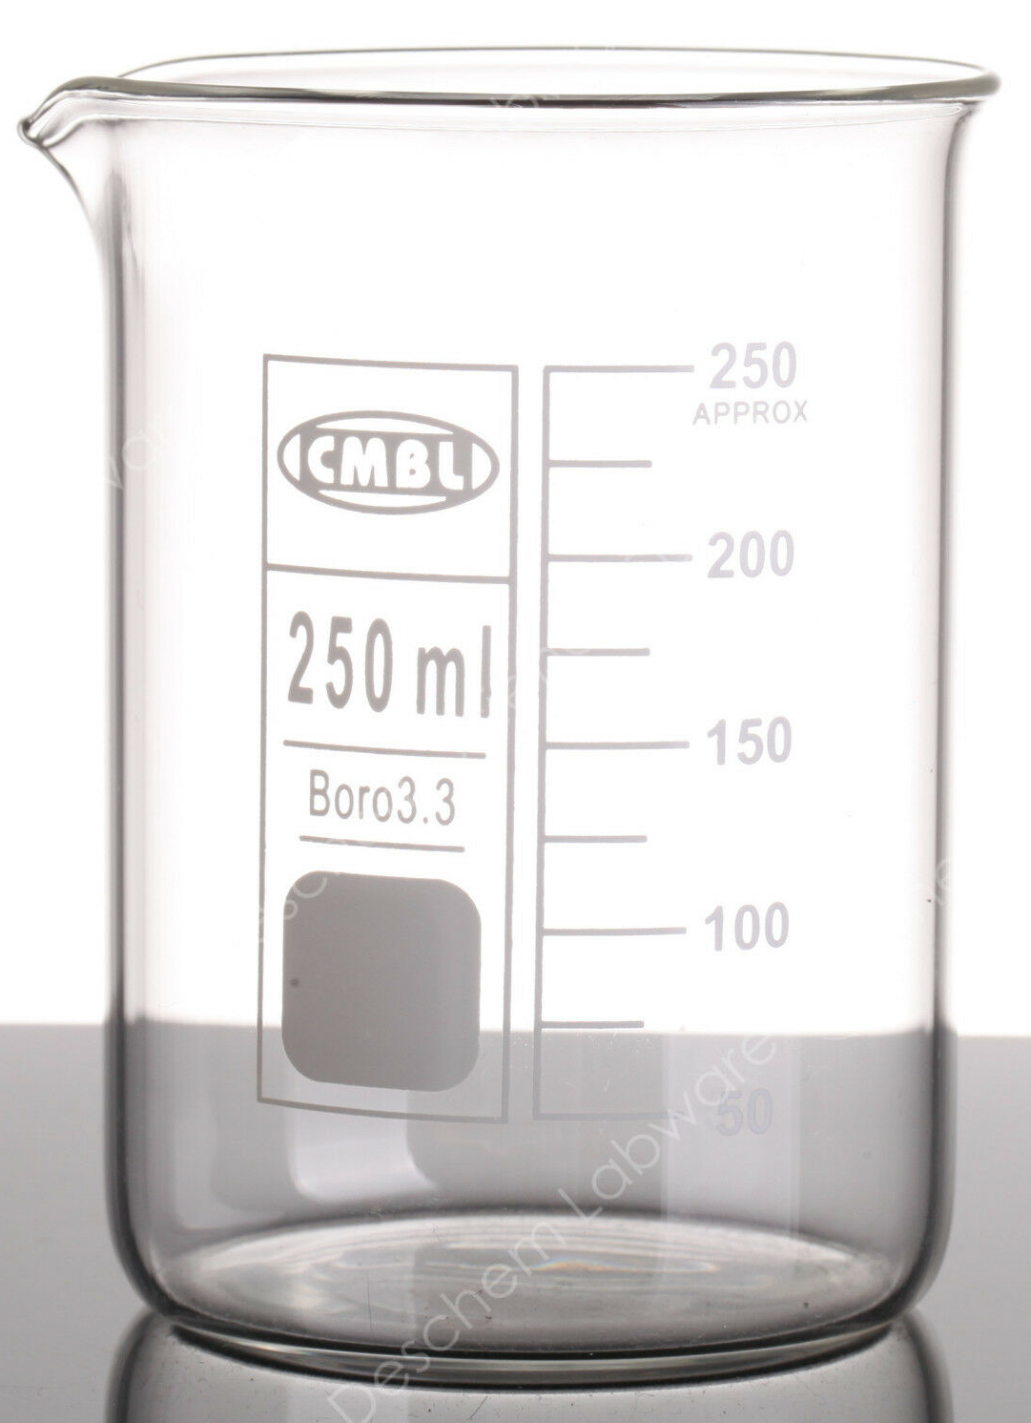
Как правильно приготовить 500 мл 10% раствор гидроксида натрия?
Способ 1. Мы должны взвесить 50 г гидроксида натрия и прилить 450 г (мл) воды
Способ 2. 50 г гидроксида натрия растворить в небольшом объёме воды и довести объем до 500 мл
w = масса вещества/массу раствора
0,1 = х / 500 г
х = 50 г гидроксида натрия
масса раствора = 500 г; масса вещества = 50 г; масса воды = 450 г

Slide 38
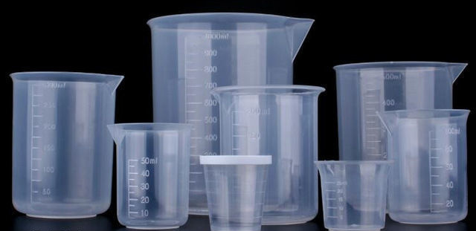

Slide 39
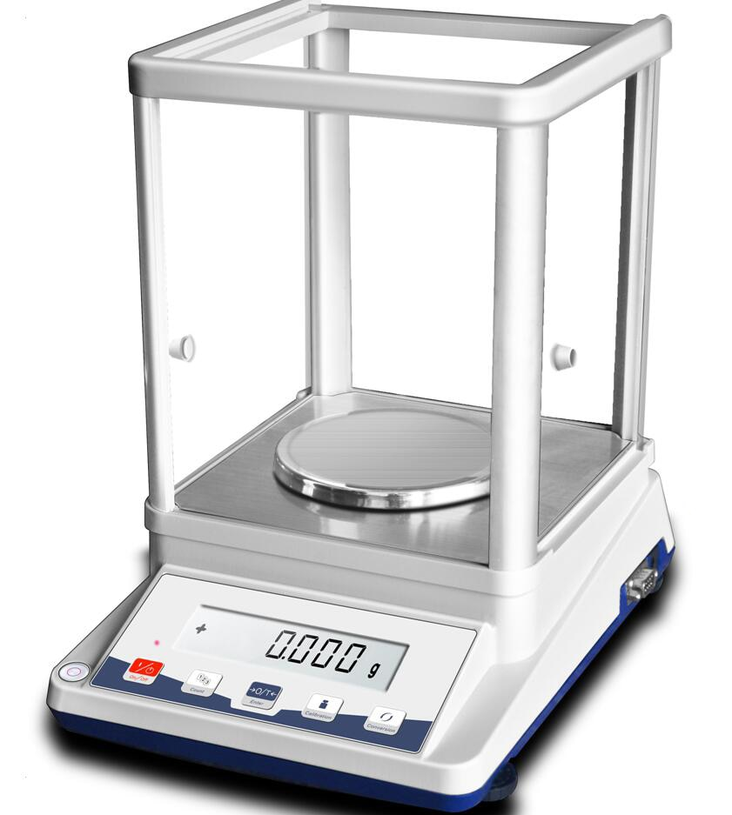
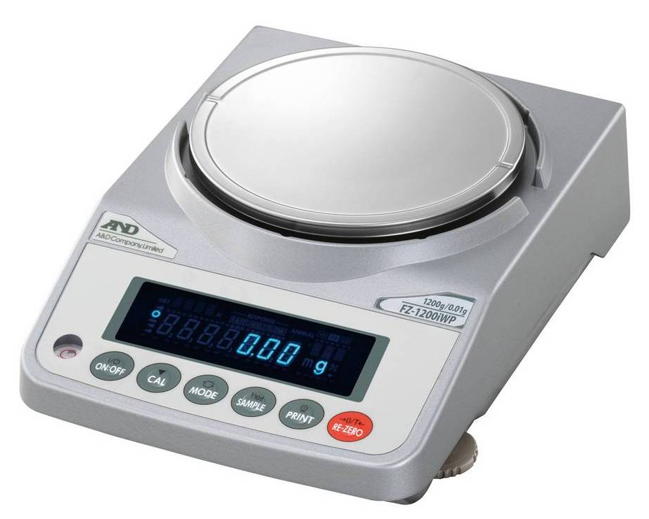
Весы

Slide 40
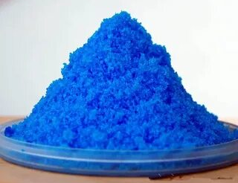
Приготовление раствора сульфата меди (II) из медного купороса
Медный купорос CuSO₄ ∙ 5H₂O содержит 64 % сульфата меди (II)
160 : 250 ∙ 100% = 64 %.
Если требуется приготовить 100 г 5 %, т.е. взять 5 г сульфата меди (II) и 95 г воды, то медного купороса нужно взвесить
5 : 0,64 = 7,8 г.
Такую массу медного купороса помещают в стакан на 150 или 200 мл и доводят водой до метки в 100 мл.

Slide 41
Приготовление водного раствора аммиака с массовой долей 10% из водного раствора с массовой долей аммиака 25 %.
425 мл водного раствора аммиака с массовой долей 25% и плотностью 0,907 г/см³ разбавляют водой до 1 л.
Плотность полученного раствора аммиака с массовой долей 10% - 0,960 г/см³. Раствор хранят в полиэтиленовой посуде.

Slide 43
Приготовление растворов кислот
Серная кислота | Соляная кислота
Концентрированная кислота 96 %. Для приготовления разбавленного раствора – разбавить в 10 раз. Все работы производить в перчатках! Отмерить при помощи цилиндра 90 мл воды. При помощи другого цилиндра – 10 мл концентрированной серной кислоты. Перелить воду в химический (термостойкий) стакан на 200 мл. Прилить кислоту небольшими порциями, перемешивая стеклянной палочкой. | Концентрированная кислота примерно 36 %. Для приготовления разбавленного раствора – разбавить в 4 раза. Все работы производить в перчатках, в вытяжном шкафу! Отмерить при помощи цилиндра 50 мл соляной кислоты. При помощи другого цилиндра – 150 мл воды. Перелить воду в химический стакан на 400 мл. Прилить кислоту небольшими порциями, перемешивая стеклянной палочкой.

Slide 45
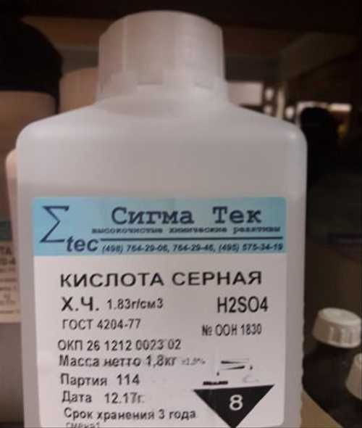

Slide 47
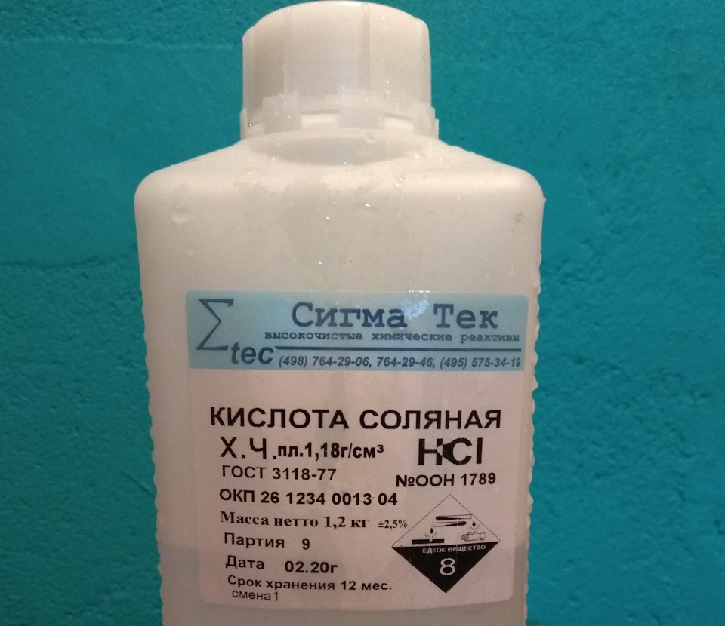
Концентрированная соляная кислота – это бесцветный раствор, сильно дымящий во влажном воздухе, с резким запахом.

Slide 48
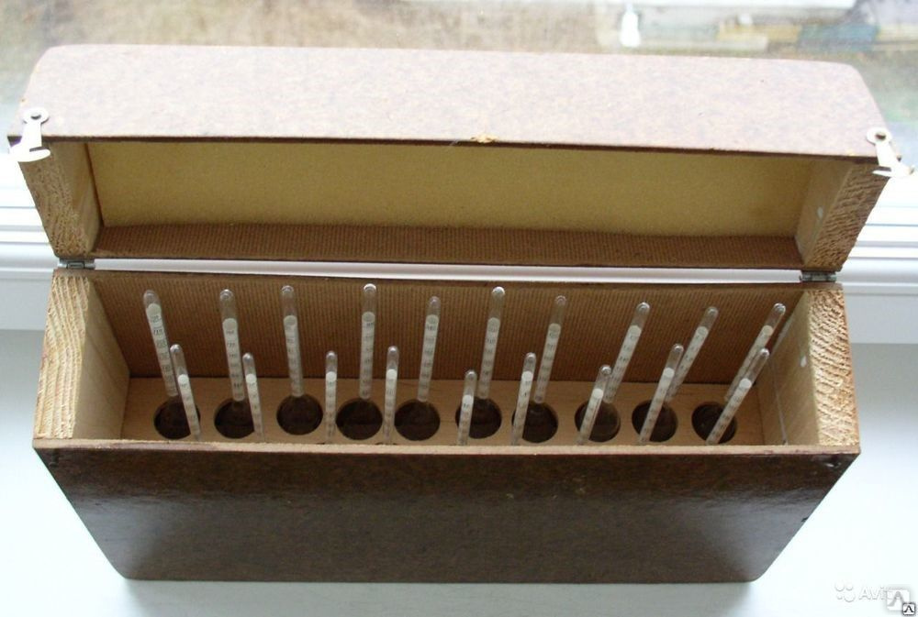
Ареометры

Slide 49
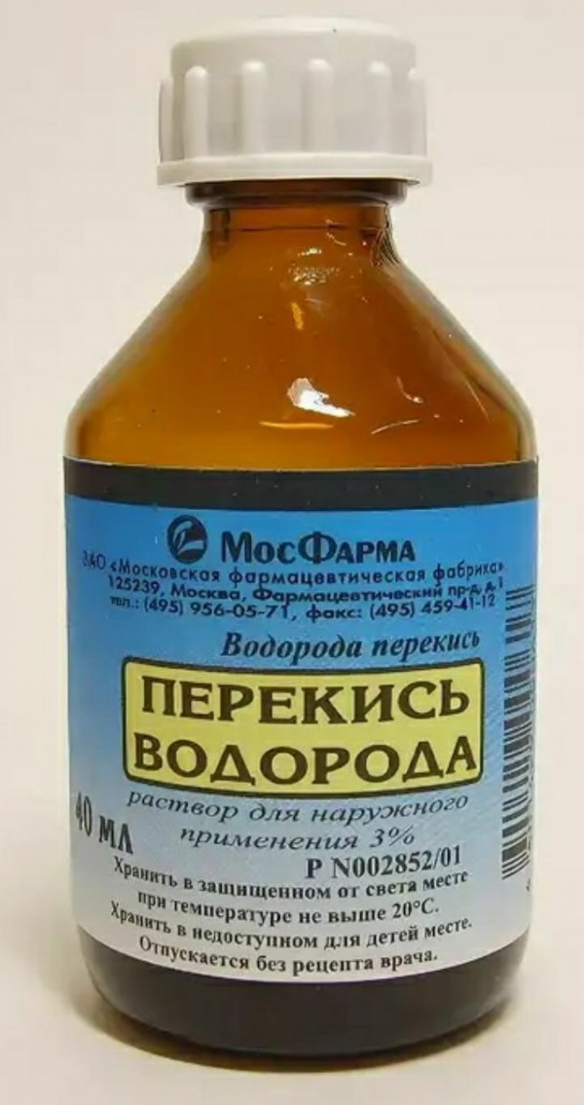
Пероксид водорода – 3 %

Slide 50
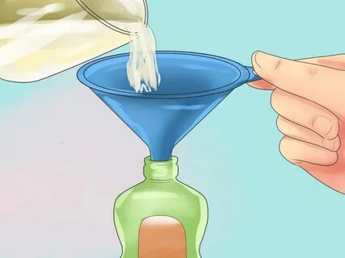
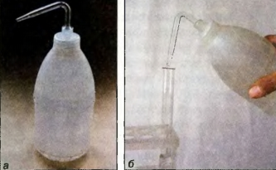
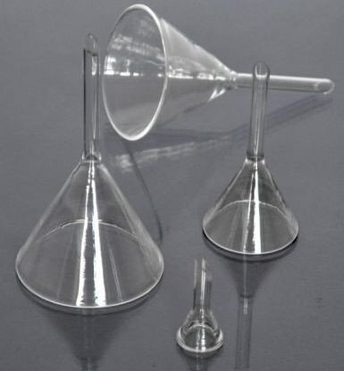

Slide 51
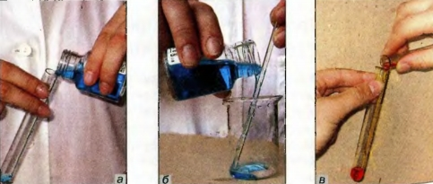

Slide 54
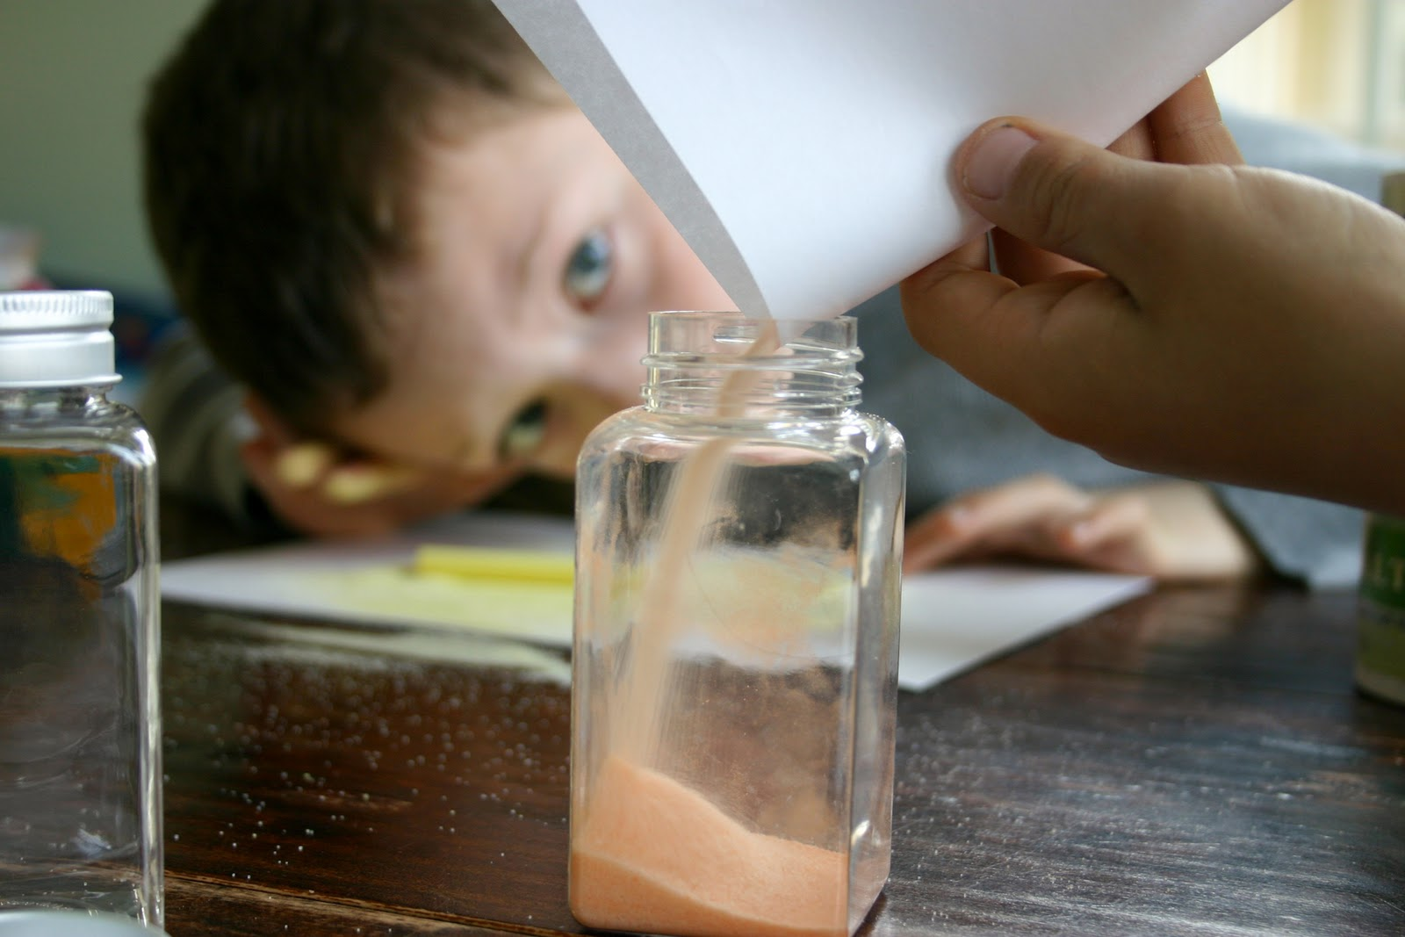

Slide 55
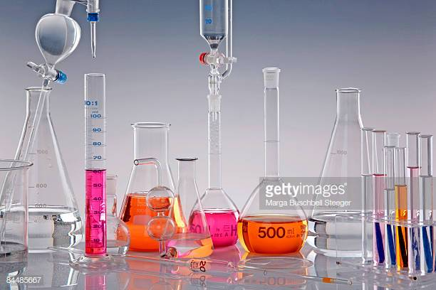
Благодарю за внимание!
eva.yar@mail.ru
Елена Викторовна Александрова

